Slide 1

Tic-Tac-Toe
Team ГДБОП

Slide 2

Цели на проекта
Да направим уеб версия на играта „Морски Шах“
Привлекателен дизайн
Лесна за играене

Slide 3
Данислав Антониев Тодоров – Scrum trainer
Георги Костадов Хрисимов – front-end
Иван Юрьевич Назаренко – back-end
Димитър Тодоров Бодуров – презентация
Димитър Христов Берданков - документация
Участници

Slide 4
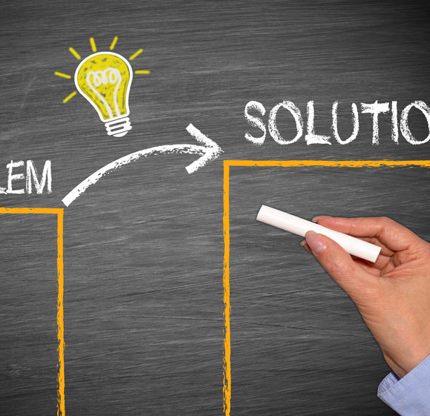
Проблеми
Бъгове в back-end
Проблеми с git hub
Проблеми с разпределение на времето

Slide 5

Бъдещи планове
Да подобрим back-end
Да се сдобием с домейн
Да добавим AI

Slide 6










Използвани технологии

Slide 7
